Slide 1
Профилактика жестокого обращения с ребенком в семье
Презентацию подготовила специалист по социальной работе БУ СО ВО «СРЦН «РОСТОК» Г. ЧЕРЕПОВЦА Васькова А.И.

Slide 2
Уважаемые родители!
Данная информация – не попытка обвинить кого-либо из Вас в жестокости и насилии по отношению к собственному ребёнку. Мы понимаем, что воспитание детей очень сложная жизненная задача каждого, кто стал мамой или папой. И именно поэтому, подходя к решению этой важной задачи, каждому из нас, родителей (законных представителей), необходимо в первую очередь, приложить своё терпение, любовь, и, конечно же, уважение к хрупкой жизни ребёнка, которая долгое время находится в наших руках и зависит от нас.

Slide 3
Жестокое обращение: что это такое?
Жестокое обращение с детьми в семье (то есть несовершеннолетними гражданами от рождения до 18 лет) включает в себя любую форму плохого обращения, допускаемого родителями (другими членами семьи ребенка), опекунами, приемными родителями.
Различают четыре основные формы жестокого обращения с детьми: физическое, сексуальное, психическое насилие, пренебрежение основными нуждами ребенка.

Slide 4
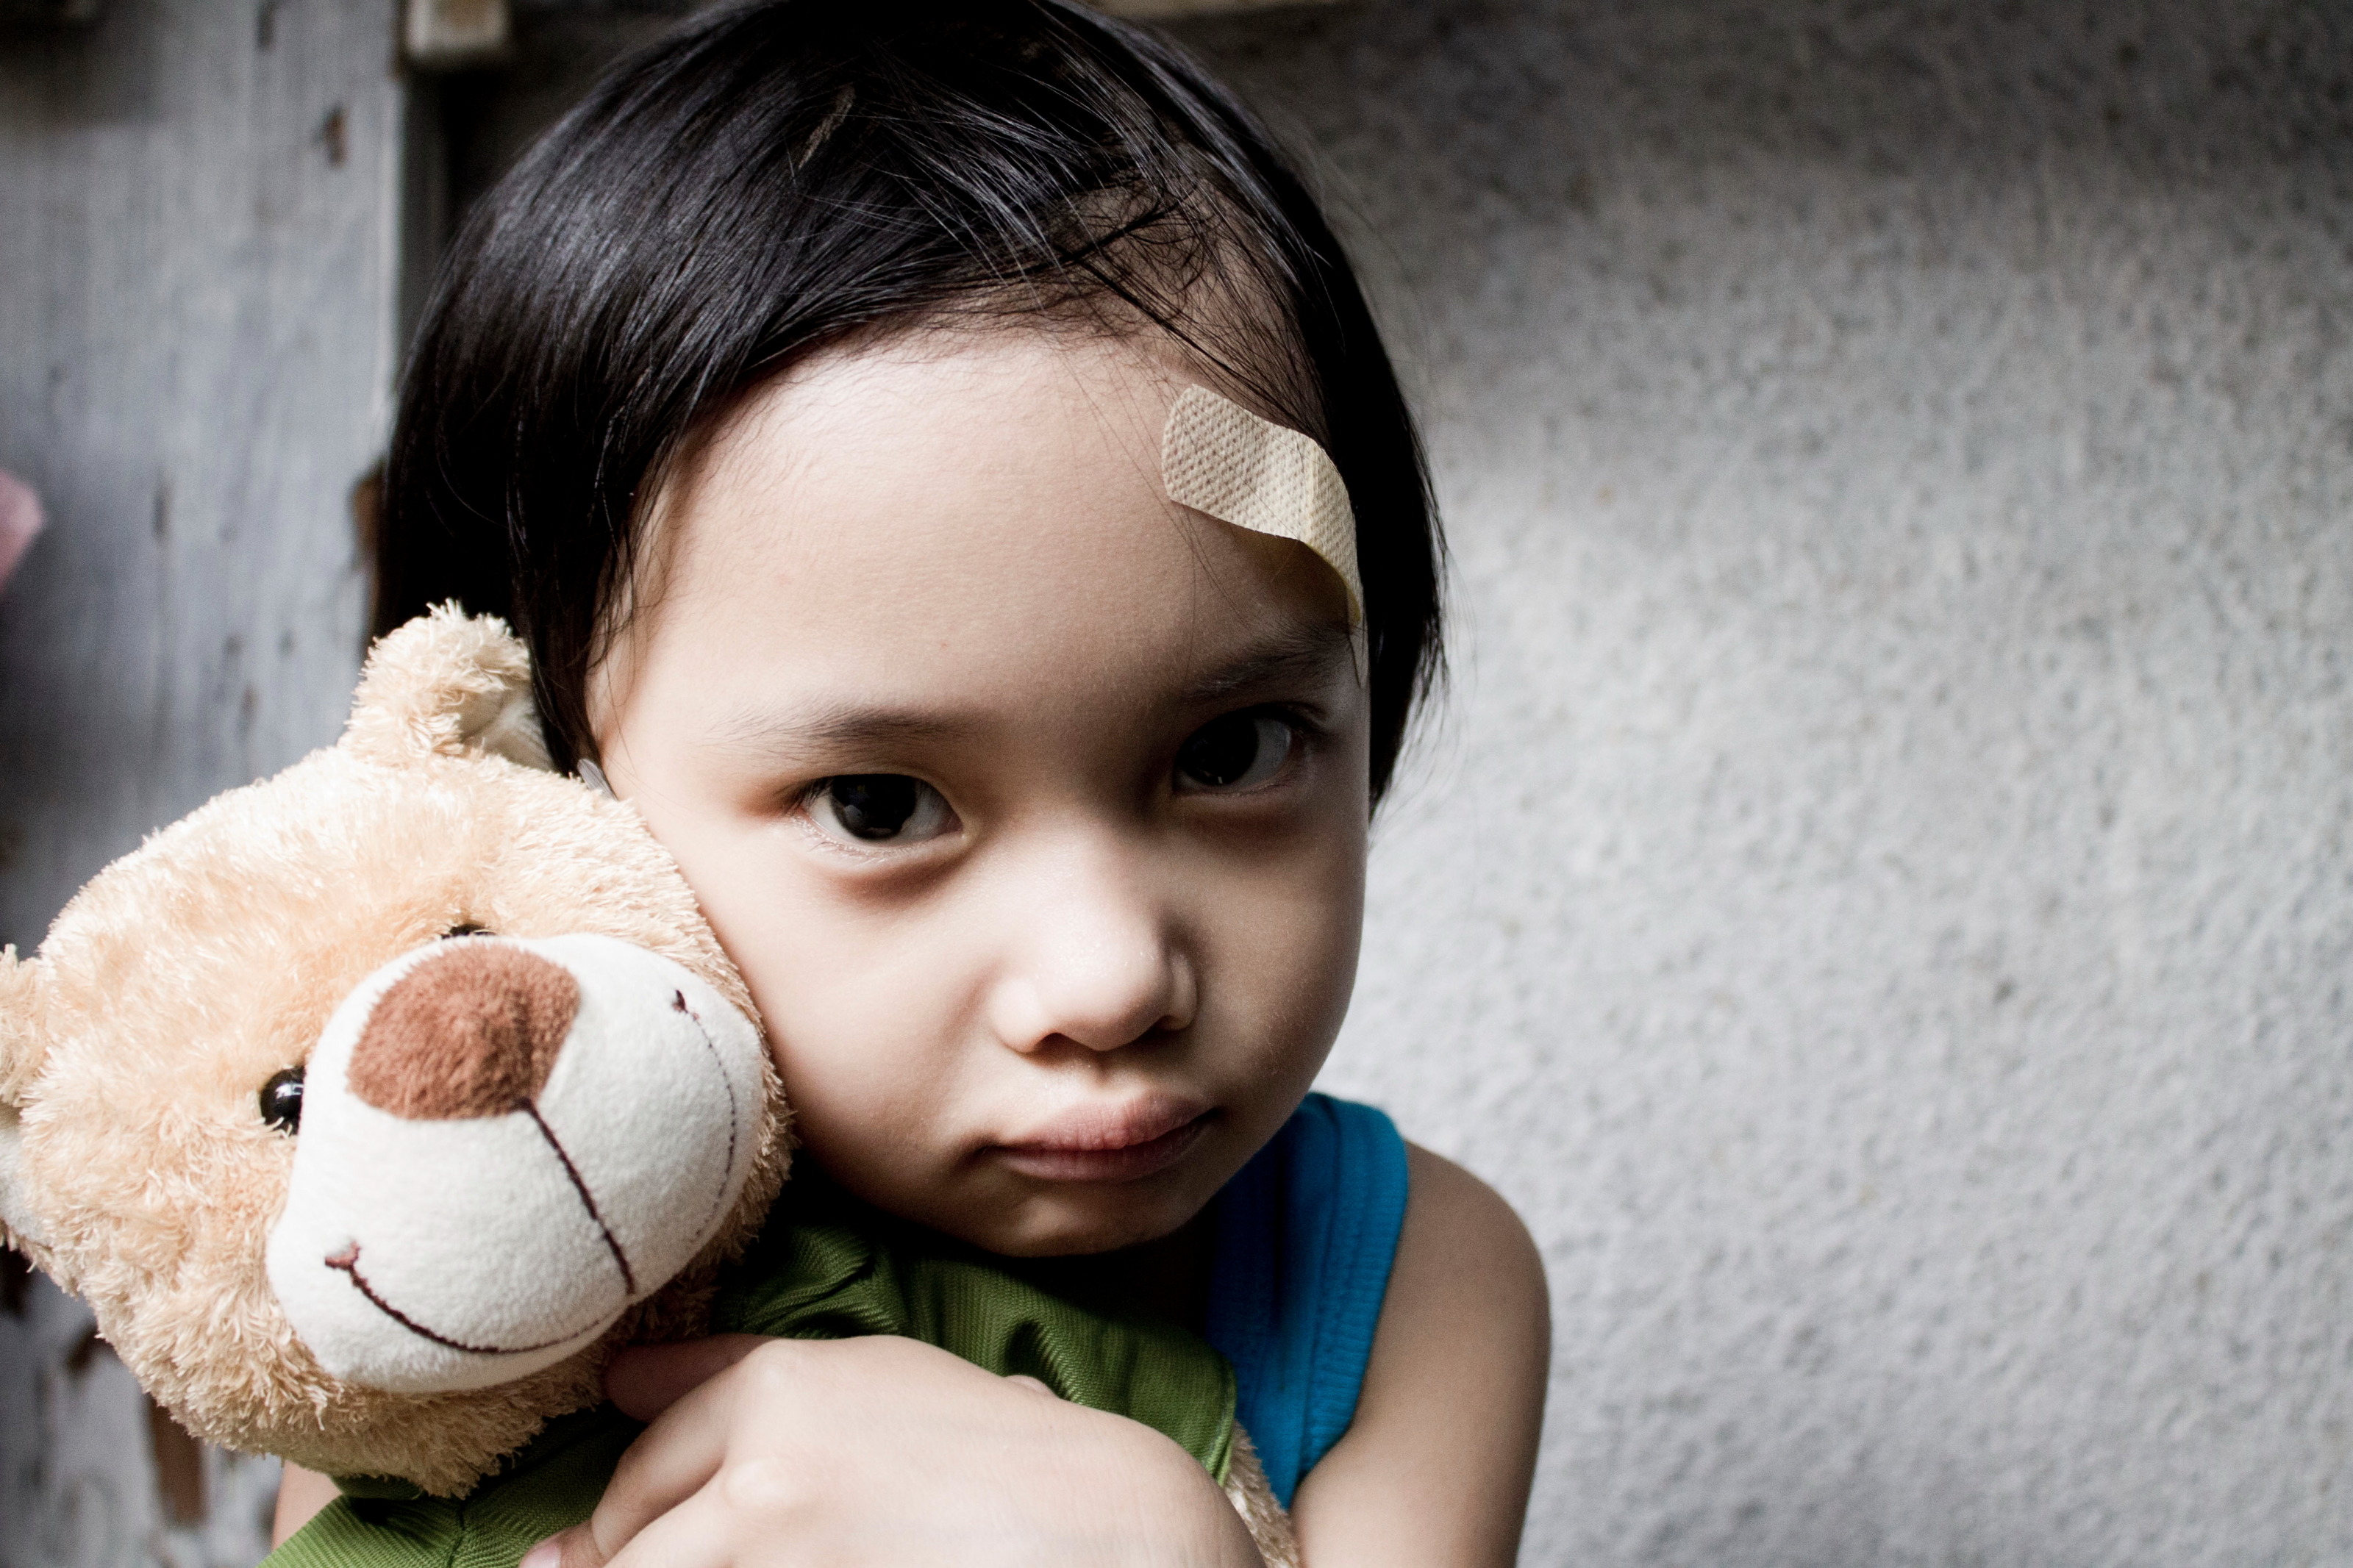
Физическое насилие
Физическое насилие – это преднамеренное нанесение физических повреждений ребенку.

Slide 5
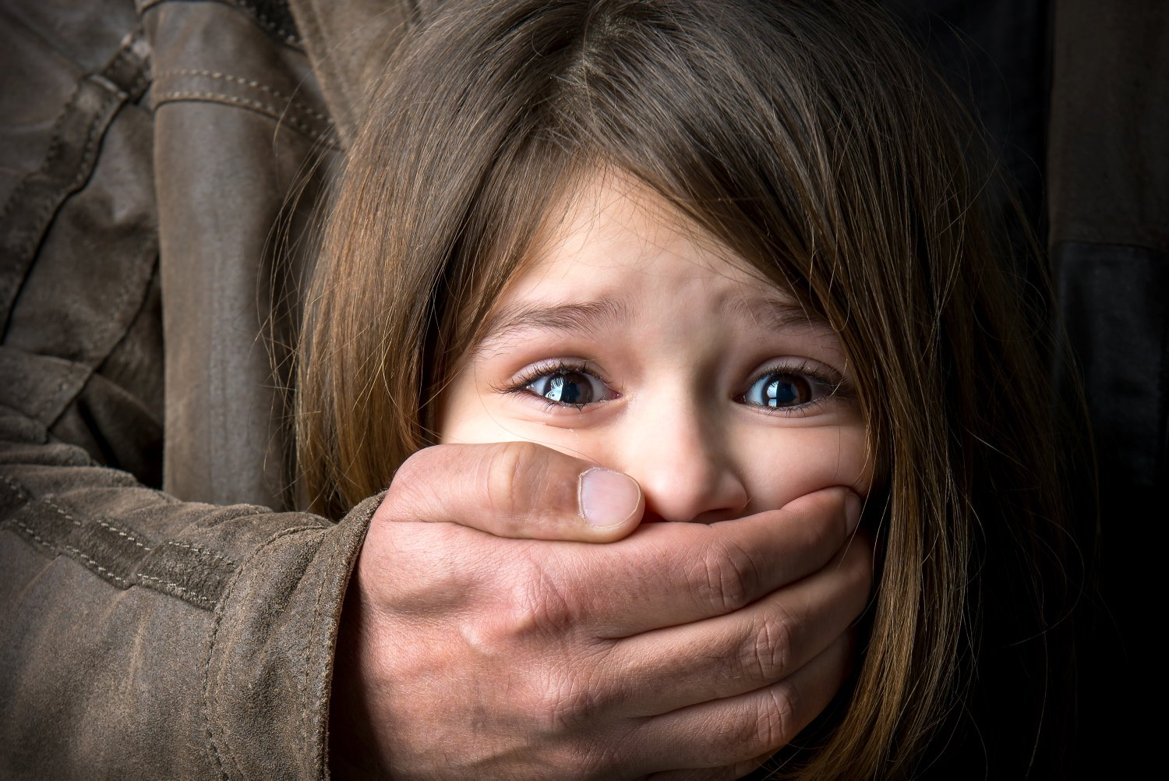
СЕКСУАЛЬНОЕ НАСИЛИЕ
Сексуальное НАСИЛИЕ – ЭТО вовлечение ребенка с его согласия или без такового в сексуальные действия с взрослыми с целью получения последними удовлетворения или выгоды. Согласие ребенка на сексуальный контакт не дает оснований считать его ненасильственным, поскольку ребенок не обладает свободой воли и не может предвидеть все негативные для себя последствия.

Slide 6
Психическое (эмоциональное) насилие
Психическое (эмоциональное) насилие – это периодическое, длительное или постоянное психическое воздействие на ребенка, тормозящее развитие личности и приводящее к формированию патологических черт характера.
К психической форме насилия относятся:
- открытое неприятие и постоянная критика ребенка;
угрозы в адрес ребенка в открытой форме;
замечания, высказанные в оскорбительной форме,
унижающие достоинство ребенка;
преднамеренное ограничение общения ребенка со сверстниками или другими значимыми взрослыми;
ложь и невыполнения взрослыми своих обещаний;
однократное грубое психическое воздействие, вызывающее у ребенка психическую травму.

Slide 7
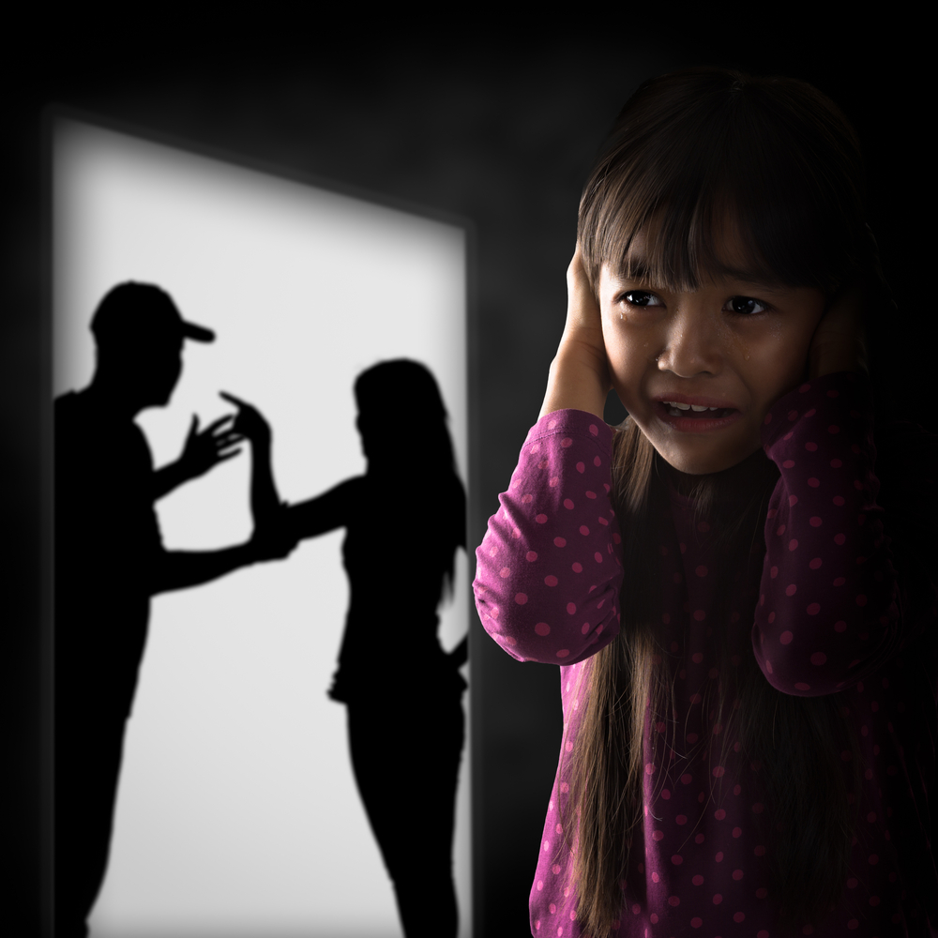
Пренебрежение нуждами ребенка
Пренебрежение нуждами ребенка – это отсутствие элементарной заботы о ребенке, в результате чего нарушается его эмоциональное состояние и появляется угроза его здоровью или развитию.
К пренебрежению элементарными нуждами относятся:
отсутствие адекватных возрасту и потребностям ребенка питания, одежды, жилья, образования, медицинской помощи;
отсутствие должного внимания и заботы, в результате чего ребенок может стать жертвой несчастного случая. Факторы риска, способствующие насилию и жестокому обращению с детьми;
наличие в семье больного алкоголизмом или наркоманией, вернувшегося из мест лишения свободы;
безработица, постоянные финансовые трудности;
постоянные супружеские конфликты;
Дети, воспитывающиеся в семьях, где соседствуют несколько таких факторов, например алкоголизм одного или двух родителей, регулярные скандалы, финансовые трудности, еще больше подвержены опасности, стать жертвами жесткого обращения со стороны родителей или других близких родственников, а также опекунов или приемных родителей.

Slide 8
Последствия жестокого обращения, пережитого ребенком, учитывая его возрастные особенности
ВОЗРАСТ | РЕАКЦИЯ НА ПСИХОЛОГИЧЕСКУЮ ТРАВМУ
Дети от 0 до 3-х лет | Характерны страхи, спутанность чувств. В поведении отмечаются нарушения сна, потеря аппетита, агрессия, страх перед чужими людьми.
Дошкольники (3-6 лет) | Тревога, боязливость, спутанность чувств, чувство вины, стыд, отвращение, чувство беспомощности. Пассивная реакция на боль, болезненное отношение к критике, замечаниям, негативизм, лживость, воровство, агрессия.
Дети младшего школьного возраста (7-11 лет) | Страхи, чувство стыда, недоверие к миру. Стремление скрыть причину повреждений и травм, ощущение одиночества, отстраненность от людей, нарушения сна, аппетита, агрессивное поведение.

Slide 9
Последствия жестокого обращения, пережитого ребенком, учитывая его возрастные особенности
ВОЗРАСТ | РЕАКЦИЯ НА ПСИХОЛОГИЧЕСКУЮ ТРАВМУ
Средний школьный возраст (11 – 15 лет) | суицидальные попытки; сбежавшие из дома дети становятся жертвами других детей, также сбежавших от домашнего насилия.
Подростки (15-18 лет) | побеги из дома; суицидальные попытки; употребления алкоголя, наркотиков; низкая самооценка депрессии; нарушение межличностных отношений уход в религиозные секты, неформальные группы с криминальной направленностью; агрессивное, преступное поведение детей;

Slide 10
В российском законодательстве существует несколько видов ответственности лиц, допускающих жестокое обращение с ребенком
Административная ответственность.
Лица, допустившие пренебрежение основными потребностями ребенка, не исполняющие обязанностей по содержанию и воспитанию несовершеннолетних, подлежат административной ответственности в соответствии с кодексом российской федерации «об административных правонарушениях» (ст. 5.35). Рассмотрение дел по указанной статье относится к компетенции комиссий по делам несовершеннолетних и защите их прав.

Slide 11
В российском законодательстве существует несколько видов ответственности лиц, допускающих жестокое обращение с ребенком
Уголовная ответственность.
Российское уголовное законодательство предусматривает ответственность лиц за все виды физического и сексуального насилия над детьми, а также по ряду статей за психическое насилие и за пренебрежение основными потребностями детей, отсутствия заботы о них.

Slide 12
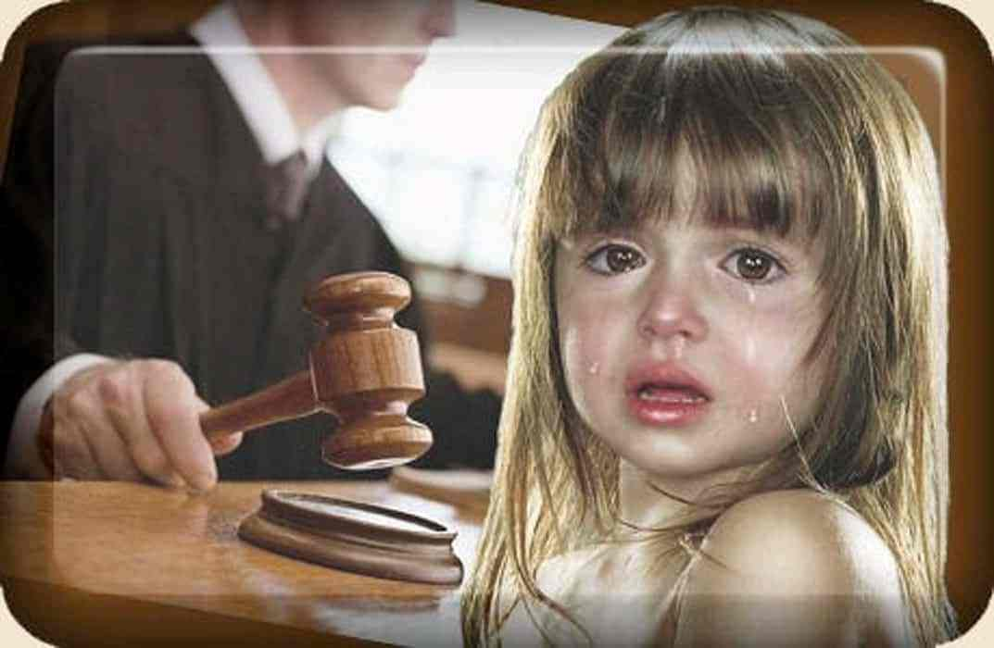
В российском законодательстве существует несколько видов ответственности лиц, допускающих жестокое обращение с ребенком
Гражданско-правовая ответственность.
Жестокое обращение с ребенком может послужить основанием для привлечения родителей (лиц, их заменяющих) к ответственности в соответствии с семейным законодательством:
Лишению родительских прав (ст. 69 семейного кодекса российской федерации);
Ограничению родительских прав (ст. 73 семейного кодекса российской федерации);
Отобрание ребенка при непосредственной угрозе жизни ребенка или его здоровью (ст. 77 семейного кодекса российской федерации).
Дисциплинарная ответственность наступает, ели должностные лица, в чьи обязанности входит обеспечение воспитания, содержания, обучения детей, допускают сокрытие или оставление без внимания фактов жестокого обращения с детьми.

Slide 13
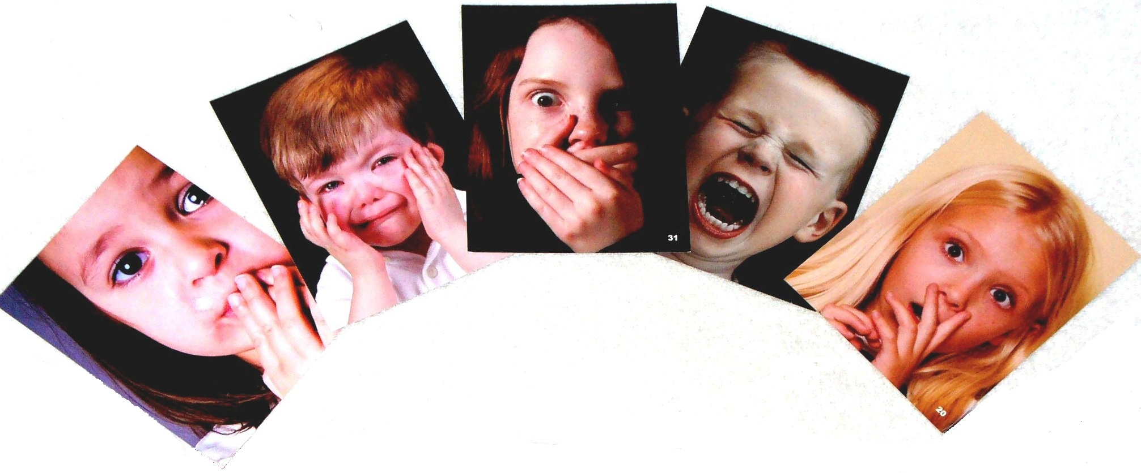
Каким образом проявляется вытесненный гнев у детей?
1. Насмешками над слабыми и беззащитными.
2. Драками с одноклассниками.
3. Унижением девочек, символизирующих мать.
4. Плохим отношением к учителю.
5. Выбором телепередач и видеоигр, дающих возможность заново испытать вытесненные чувства ярости и гнева.
6. Суицидальные попытки.

Slide 14
Мифы и реальности…
Дети чаще подвергаются насилию в социально неблагополучных семьях. Насилие в социально благополучных семьях тоже бывает нередко, чаще даже в более изощренных формах.
Физические наказания могут пойти ребёнку на пользу. Ответственность за физические наказания лежит на взрослом, который не может правильно построить контакт с ребенком.
Дети могут провоцировать взрослых на жестокое обращение. Взрослые могут выбрать адекватные способы реагирования, не используя физическое насилие.
Случаи сексуального насилия над детьми – редкость. В настоящее время фиксируется очень много случаев сексуального насилия над детьми.
Словесные и эмоциональные оскорбления не так плохи, как физические (телесные). Словесные и эмоциональные оскорбления, задевающие человеческие чувства, так же болезненны, как физические оскорбления. Они разрушают достоинство личности и могут привести к самоубийству.

Slide 15
Советы родителям
Важную роль в формировании самооценки играет не только поощрение, но и наказание. Наказывая ребенка, следует придерживаться ряда рекомендаций:
Наказание не должно вредить здоровью – ни физическому, ни психическому!
Если есть сомнение, наказывать или не наказывать, – не наказывайте. Никакой «профилактики».
За один раз – одно наказание.
Наказание – не за счет любви. Что бы ни случилось, не лишайте ребенка вашего тепла.
Никогда не отнимайте вещи, подаренные вами или кем бы то ни было, – никогда!
Можно отменить наказание. Даже если ребенок набезобразничал вчера так, что хуже некуда, но при этом сегодня помог больному или защитил слабого. Отменяя наказание, не забудьте объяснить ребенку, почему вы так поступили.
Лучше не наказывать, чем наказывать запоздало. Запоздалые наказания тянут в прошлое, не дают ребенку стать другим.
Наказан – прощен. Если инцидент исчерпан, старайтесь не вспоминать о «старых грехах». Не мешайте начинать жить сначала. Вспоминая прошлое, вы рискуете сформировать у малыша чувство «вечно виноватого».
Без унижения. Если ребенок считает, что мы несправедливы, наказание подействует в обратную сторону.
Без применения физической силы! Говорите! Прежде всего, говорите с ребенком! Используйте мимику, интонацию, жестикуляцию!
Никогда не наказывайте за то, что вам кто-то рассказал! Если вы не видели, как вы знаете, что это правда? Особенно когда ребенок вас весь день ждет, например, в саду, а вы его начинаете ругать из-за рассказа воспитателя.

Slide 16
Советы родителям
Нельзя наказывать ребенка:
Если ребенок плохо себя чувствует или болеет.
Когда ребенок ест, после сна, перед сном, во время игры, во время работы.
Сразу после душевной или физической травмы.
Когда ребенок не справляется со страхом, с невнимательностью,
с подвижностью, с раздражительностью, с любым недостатком,
прилагая искренние старания. И во всех случаях,
когда что-либо не получается.
Когда внутренние мотивы поступка нам непонятны.
Когда сами устали, огорчены или раздражены по каким-то своим причинам. И наказать хотим ребенка из-за того, что плохо нам!!!

Slide 17
Дети – во всех смыслах – наше будущее. Если мы не хотим иметь жестокое будущее, мы обязаны противостоять жестокости и насилию в настоящем!

Slide 18
Список использованных источников:
Нормативно-правовые акты:
1. Семейный кодекс Российской Федерации от 29.12.1995 № 223-ФЗ (ред. от 06.02.2020) // Российская газета. 1996. № 17.
2. Уголовный кодекс Российской Федерации от 13.06.1996 № 63-ФЗ (ред. от 07.04.2020) (с изм. и доп., вступ. в силу с 12.04.2020) // Собрание законодательства РФ. 1996. № 25. ст. 2954.
3. Кодекс Российской Федерации об административных правонарушениях от 30.12.2001 № 195-ФЗ (ред. от 24.04.2020) // Российская газета. 2001. № 256.
II. Интернет-ресурсы:
4. Рекомендации родителям «наказание детей» // URL: https://infourok.ru/rekomendacii-roditelyam-nakazanie-detey-579195.html (дата обращения 21.05.2020).
5. Профилактика жестокого обращения детей в семье // URL: https://www.maam.ru/detskijsad/-profilaktika-zhestokogo-obraschenie-s-detmi-v-seme.html (дата обращения 21.05.2020).
6. Наказание ребенка в семье: советы психолога // Url: https://lichnorastu.ru/nakazanie-rebyonka-rekomendatsii-psihologa-roditelyam/ (дата обращения 22.05.2020).

